Slide 1
Historisk Spot + systemydelses markeds model

Slide 2
Overblik
Formål:
Målet med modellen er at vurdere hvor meget og hvordan en portefølje af teknologier kan skabe værdi i henholdsvis Spot markedet og mFRR markedet, eller en kombination af de to.
Udførelse:
Der er udviklet en numerisk optimerings model, der kan investere i en portefølje af teknologier og deltage i spot og mFRR markedet.
Modellen optimere porteføljen og driften således at profitten er maksimeret.
Historisk markeds, vind og sol data er brugt.

Slide 3
Overblik
Spot marked
Tarif 194 [DKK/MWh]
mFRR (opregulering)
Portefølje
Tarif 4 [DKK/MWh]
Generatorer
aFRR (symetrisk op og ned)
FCR (op/ned-regulering)
Lager
Power to X/ Fleksibel forbrug
Specialregulering (nedregulering)
Sekundære markeder
(Brint og fjernvarme)

Slide 4
OVerblik
Kun DK1
Markeder inkluderet:
Spot, mFRR, aFRR, FCR og special nedregulering
Teknologier inkluderet:
Vind, Sol, Elkedel, Elektrolyse, Batteri
Teknologier ikke inkluderet:
Fleksibel forbrug

Slide 5

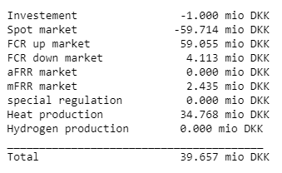
Resultater – Alle markeder

Slide 6

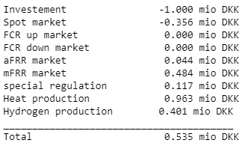
Resultater – Alle markeder ÷ FCR

